Slide 1
Název | Pohlavní soustava - ženská
Předmět, ročník | Biologie, 3. ročník
Tematická oblast | Biologie člověka
Anotace | Prezentace na téma ženská pohlavní soustava, obsahuje úkoly a jejich řešení
Klíčová slova | Vaječníky, vejcovody, děloha, pochva, stydké pysky
Autor | Mgr. Tomáš Pospíšil
Datum | duben 2014
Škola | Gymnázium Jana Opletala, Litovel, Opletalova 189
Projekt | EU peníze středním školám, reg. č.: CZ.1.07/1.5.00/34.0221

Slide 2
Ženská Pohlavní soustava
Po1 DUM č. 19

Slide 3
Funkce
tvorba ženských pohlavních buněk – vajíček
tvorba ženských pohlavních hormonů
uskutečnění pohlavního spojení
prostředí pro vývoj plodu a jeho porod

Slide 4
Rozdělení
vnitřní: vaječníky, vejcovody, děloha, pochva
vnější: stydké pysky (malé a velké), klitoris, vestibulární žlázy

Slide 5
Vaječníky
párový orgán
velikost jako vlašský ořech, délka 3-5 cm
v korové vrstvě vajíčka v různém stupni zrání
zralé vajíčko = Graafův folikul (12–15 mm)
oocyt obklopen vrstvou vazivových buněk, mezi ním a touto vrstvou tekutina, buňky obalu produkují estrogeny

Slide 6
Vaječníky
ovulace – uvolnění vajíčka
Graafův folikul – přeměna na žluté tělísko
žluté tělísko – produkce progesteronu
vajíčko neoplozeno – zánik žlutého tělíska – jizva
dívky – hladký povrch, ženy - zvrásněné

Slide 7
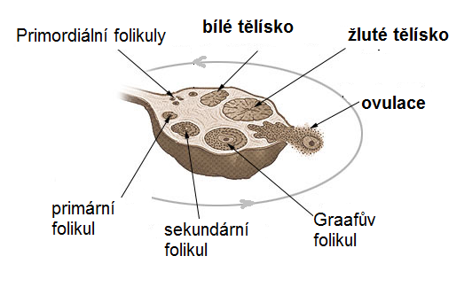
Vaječníky
Obr. 1 Stavba vaječníku

Slide 8
Vejcovody
délka asi 13 cm, šířka 0,5 cm
řasinkový epitel
místo oplození a transportu vajíčka
nálevkovité ústí je přiloženo k vaječníku

Slide 9
Děloha
nepárový dutý orgán
obsah cca 5 ml, v těhotenství až 5000–7000 ml
8 × 4 × 2,5 cm
hladká svalovina v několika vrstvách
zachycení a uhnízdění oplozeného vajíčka
vývoj embrya, plodu
děložní sliznice = endometrium

Slide 10
Děloha
děložní hrdlo
dolní část dělohy
děložní čípek – část zanořující se do pochvy
hlen - ochrana před infekcí
rakovina děložního čípku
nejčastější příčina – lidský papilomavirus
očkování

Slide 11
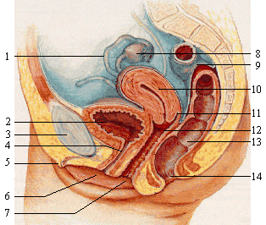
Pohlavní soustava ženy
Obr. 2
1: vejcovody, 2: močový měchýř, 3: stydká kost, 4: bod G, 5: klitoris, 6: močovod, 7: pochva, 8: vaječníky, 9: tračník, 10: děloha, 11: poševní klenba, 12: děložní hrdlo, 13: konečník, 14: anus

Slide 12
Pochva
průměr 3 cm, délka 8 (10–15) cm
svalnatá, pružná
panenská blána – hymen (otvor pro odtok menstruační krve)
poševní mikroflóra
infekce pochvy, výtok (narušení poševní mikroflóry)

Slide 13
Zevní pohlavní orgány
malé stydké pysky
kryty sliznicí
Bartholiniho žlázky – poševní sekret
Skeneho žlázy
klitoris (poštěváček)
velké stydké pysky
kožní valy podložené tukovým vazivem
Venušin pahorek
ženská obřízka

Slide 14
Pohlavní soustava ženy
Obr. 3
Vyjmenujte jednotlivé části pohlavní soustavy ženy pomocí obrázku.
Kliknutím na rámeček se zobrazí řešení
1: vejcovody, 2: močový měchýř, 3: stydká kost, 4: bod G, 5: klitoris, 6: močovod, 7: pochva, 8: vaječníky, 9: tračník, 10: děloha, 11: poševní klenba, 12: děložní hrdlo, 13: konečník, 14: anus

Slide 15
Zdroje
Obr. 1 Vaječník [cit. 2014-04-19]. Dostupný pod licencí Creative Commons CC0 1.0 Universal Public Domain Dedication. na WWW: http://commons.wikimedia.org/wiki/File:Foliculos_ovaricos_miguelferig.PNG?uselang=cs
Obr. 2 a 3 Ženská pohlavní soustava [cit. 2014-04-19]. Dostupný pod licencí Creative Commons Attribution-Share Alike 3.0 Unported license. na WWW: http://commons.wikimedia.org/wiki/File:Female_reproductive_system_lateral_nolabel.png
literatura:
JELÍNEK, Jan a ZICHÁČEK, Vladimír. Biologie pro gymnázia: (teoretická a praktická část). 3., dopl. a opr. vyd. Olomouc: Nakladatelství Olomouc, 1998, 551 s., [38] s. barev. obr. příl. ISBN 80-718-2070-9.

